Slide 1
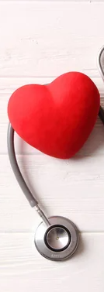
L’Apparato Cardiovascolare
10.30-11:30
CONOSCERE IL CUORE: dalla teoria alla pratica
11:30-12:10
KIDS SAVE LIVES: tecniche di BLSD (Basic Life Support Defibrillation)
GLI STRUMENTI DEL CARDIOLOGO: quali sono e a che cosa servono
“Gli Origami del Cuore”
12:10-12:30
Conclusione del corso e consegna dei diplomi di partecipazione
Dr.ssa Nadia Mollichelli, Cardiologo Interventista Ospedale Pio XI-ASST della Brianza.
Luisella Gavazzeni, Infermiera Ospedale San Gerardo di Monza. Istruttrice BLSD Brianza Per il Cuore.
Con la partecipazione di Chiara Andrea
Baratella.
Istituto San Giuseppe La Salle
Milano - 7 aprile 2022

